Slide 2
4-bo‘lim: Kasblar
100-dars

Slide 3
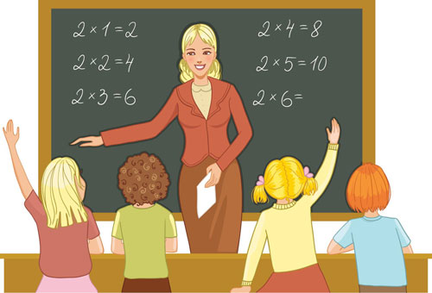
“O‘qituvchilar borligi uchun” deb boshlanuvchi
6 ta gap tuzing.
Namuna:
O‘qituvchilar borligi uchun men yozishni bilaman. ……

Slide 4
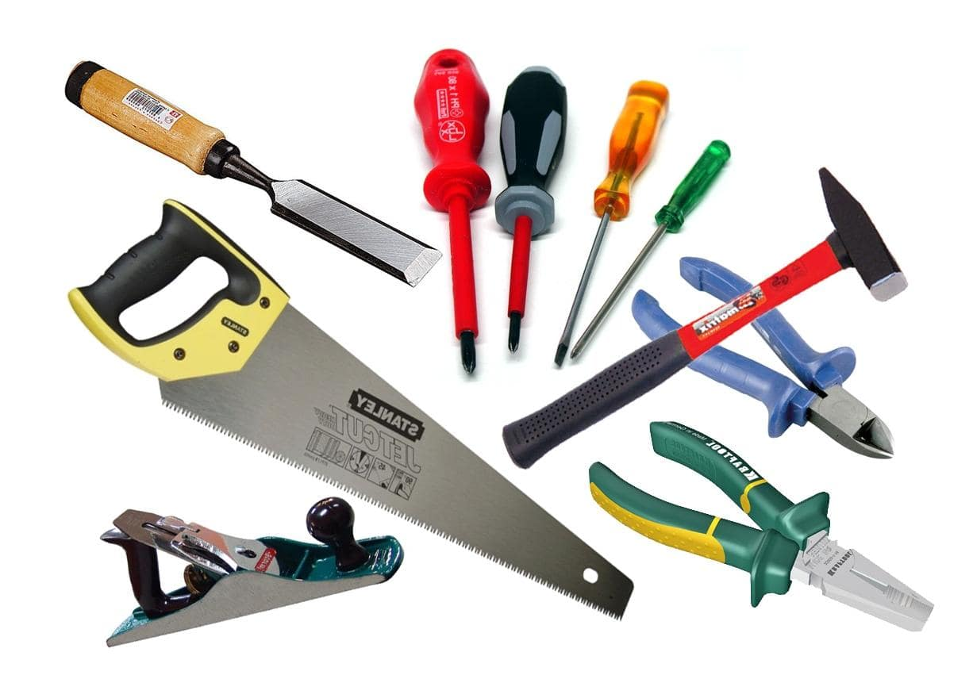
Bularni kim ishlatadi?
o‘qituvchi
duradgor
shifokor

Slide 5
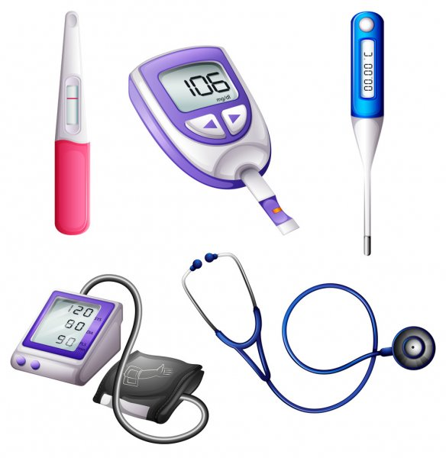
Bularni kim ishlatadi?
o‘qituvchi
duradgor
shifokor

Slide 6
Bularni kim ishlatadi?
o‘qituvchi
duradgor
shifokor

Slide 7
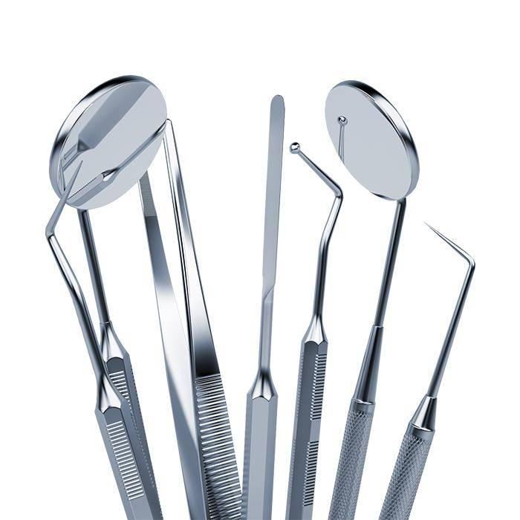
Bularni kim ishlatadi?
bog‘bon
arxitektor
tish shifokori

Slide 8
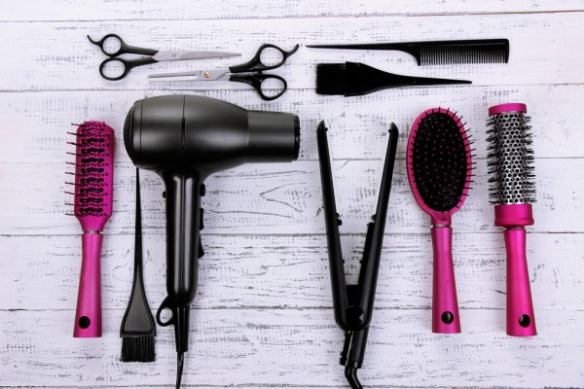
Bularni kim ishlatadi?
quruvchi
rassom
sartarosh

Slide 9
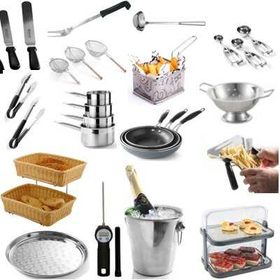
Bularni kim ishlatadi?
oshpaz
rassom
raqqosa

Slide 10
Bugungi dars haqida
oila a’zolaringiz bilan suhbatlashing

